Slide 1

Київський коледж зв’язку
Курсова робота на тему: Інформаційна система «Туристичне агентство»
Підготував студент групи РПЗ-23А
Туровський В.В.
Керівник Андрійченко Т.Р.
Київ 2025

Slide 2
2
Мета
Метою роботи було проєктування і розробка бази даних для туристичних агентств, що забезпечує ефективне управління туристичними пакетами, клієнтською базою, бронюванням і фінансовими операціями. Розроблена система може бути використана туристичними агентствами для підвищення ефективності управління бізнес-процесами та поліпшення якості обслуговування клієнтів. Таким чином, розробка бази даних для турагентств є актуальним завданням, що відповідає сучасним вимогам автоматизації бізнес-процесів у туристичній галузі.

Slide 3
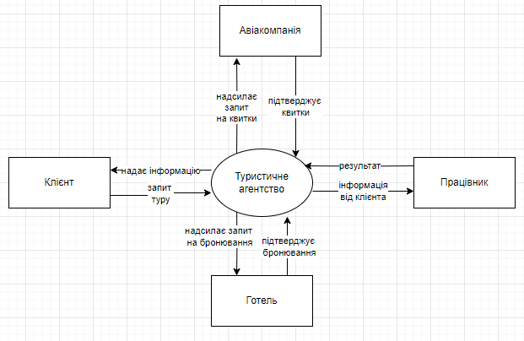
3
Діаграма DFD-0 інформаційної системи «Туристичне агентство»

Slide 4
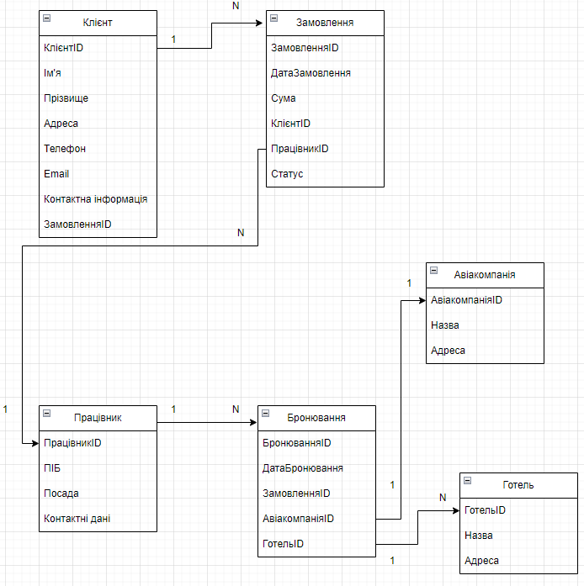
4
Схема БД інформаційної системи «Туристичне агентство»

Slide 5
5
Демонстрація роботи

Slide 6
6
Висновки
У курсовій роботі було розроблено інформаційну систему «Туристичне агентство» для управління замовленнями, клієнтами, бронюваннями та іншими даними (працівники, готелі, авіакомпанії, тури). Проведено аналіз потреб та визначено функціональні вимоги, включаючи додавання, управління та пошук даних. Створено базу даних MySQL, доступ до якої здійснюється через клас DB (для підключення та взаємодії) та локальний сервер який було створено за допомогою програми MAMP. Адміністрування відбувається через phpMyAdmin. Розроблено інтерфейс користувача з формами для введення даних у кожну таблицю та функціями фільтрації та пошуку за різними значеннями.

Slide 7
ДЯКУЮ ЗА УВАГУ

